Slide 1
Forschungsprojekt: Ursachen zur Überschreitung der Regelstudienzeit
Wilhelmshaven, 19.05.2016
Nathali Jänicke & Michael Neumann

Slide 2
Gliederung
Allgemeine Informationen
Aktuelles Projektteam
Überblick über das Projekt
Ziel des Projektes
Stand der Forschung
Untersuchungsmethodik
Qualitative Analyse
Ergebnisse
Weitere Vorgehensweise
Literaturüberblick
Prof. Dr. Nathali Jänicke & Prof. Dr. Michael Neumann

Slide 3
Aktuelles Projektteam
Nathali T. Jänicke, Professur Allg. BWL, insb. Energie- und Umweltmanagement
Michael Neumann, Professur Volkswirtschaftslehre
Helen Eggers, studentische Hilfskraft, 7. Semester, Studiengang Medienwirtschaft & Journalismus
Katharina Pape, studentische Hilfskraft, 4. Semester, Studien-gang Wirtschaft
Kristina Rajf, studentische Hilfskraft, 7. Semester, Studiengang Wirtschaft

Slide 4
Überblick über das Projekt
Ursachen zur Überschreitung der Regelstudienzeit und zu ungewollten Studienabbrüchen
Empirische Analyse im Fachbereich Management, Information, Technologie und im Fachbereich Wirtschaft sowie fachbereichsübergreifend alle Langzeitstudierenden
Durchführung von leitfadengestützten Einzelinterviews und quantitative Befragung via Fragebogen
Langzeitstudierende = Überschreitung der Regelstudienzeit um mindestens sechs Semester
Derzeit 151 Langzeitstudierende an der Jade Hochschule
Persönliche Ansprache per E-Mail => wenig Resonanz

Slide 5
Ziel des Projektes
Ableitung konkreter Handlungsempfehlungen für die Hochschule und die Studierenden in Bezug auf
Einhaltung der Regelstudienzeit
Reduzierung der Abbruchquote in höheren Semestern
Zielgruppe
Studierende mit voraussichtlich deutlicher Überschreitung der Regelstudienzeit sowie Langzeitstudierende

Slide 6
Stand der Forschung
Untersuchungen zu diesem Thema
Fachhochschule Hannover (Wirtschaft; 2002); N=144
Angstscheine; Prüfungsmanagement
Evangelische Fachhochschule Hannover (Sozialwesen; 2005); N=66
Arbeitsstelle; Schreibblockaden; Orientierungslosigkeit; Vereinbarkeit
Institut für deutsche Sprache und Linguistik der Humboldt-Universität (Germanistische Linguistik; 2001/2002); N=7 (qualitativ)
Arbeitsstelle; Orientierungslosigkeit; fehlende Einbindung; fehlende Motivation

Slide 7
Untersuchungsmethodik
Erforschung der Hintergründe & Ursachen durch leitfaden-gestützte Einzelinterviews
Ziel: tiefgehendes Verständnis jedes Einzelnen erlangen und Hypothesen generieren
1. Qualitative Analyse
Erfassung aller potentiellen Faktoren mittels leitfadengestützter Interviews
2. Quantitative Analyse
Gewichtung der ermittelten verifizierten Faktoren mittels Fragebogen
3. Ableitung von Handlungsempfehlungen
Konkrete Maßnahmen-vorschläge für jeden wesentlichen Faktor

Slide 8
qualitative Analyse
Zielgruppen
Langzeitstudierende
Studierende, welche die Regelstudienzeit voraussichtlich überschreiten werden
Kontrollgruppe
Interviewte gestalten beim problemzentrierten Interview den Interviewverlauf aktiv mit
Ableitung von 22 Hypothesen aus Literaturrecherche und qualitativer Befragung

Slide 9
qualitative Analyse
Finanzierungsprobleme
„Also ich habe grundsätzlich 2 (studentische Hilfskraft-) Arbeits-verträge, weil ich mit einem alleine finanziell nicht auskommen würde. Die Dozenten dürfen in Forschung und Lehre 120 Stunden pro Semester und pro Student verbrauchen, und ich habe dann 240 Stunden, weil ich für zwei Dozenten die volle Stundenzahl mache.“
Zitat eines Wirtschaftsstudenten
Krankheiten
„Und ich hatte letztes Semester mein Bein gebrochen. Und mit gebrochenem Bein hier zur Vorlesung zu kommen… Hinten beim Labor sind nicht mal Fahrstühle, dass du da hoch und runter kommst.“
Zitat einer Studentin des Fachbereichs MIT

Slide 10
qualitative Analyse
Vorlesungsbesuch, Selbststudium und Nacharbeiten
„Ich schreibe immer ganz viel mit in der Lehrveranstaltung. Zum einen habe ich eine sehr schlechte Handschrift und zum anderen ist es auch ein guter Wiederholungswert für mich, dass ich die Sachen, die ich dann in der Vorlesung mitgeschrieben habe, unmittelbar danach nochmal ins Reine schreibe; und wenn es Aufgaben gibt, dann mache ich die auch immer…“
Zitat eines Langzeitstudierenden

Slide 11
qualitative Analyse
Orientierungslosigkeit
„Ich weiß auch nicht, warum man in der Regelstudienzeit fertig werden möchte. Das ist mir zu kurzfristig, und man bekommt nicht so viel vom Studentenleben mit. Ich habe ja auch diese B2B-Kontakte. Und wenn ich sehe, unter welchem Druck die stehen – die sind ja auch selbstständig – die sind Unternehmer und Geschäftsführer, und man redet dann mit denen…“
Zitat eines Medienwirtschaftsstudenten
„Mein Studium lief im Prinzip auch, wie man es erwarten könnte. Also ich bin halt keine große Leuchte, sagen wir es mal so. Und ich mache halt auch vieles noch nebenbei. Von daher ist das auch der Grund, warum ich länger brauche. Also ich könnte da jetzt irgendeinen Schuldigen suchen oder sowas. Aber das liegt schon daran, dass ich halt keine große Leuchte bin, und dass ich halt nebenbei noch ein paar Sachen mache.“
Zitat eines Medienwirtschaftsstudenten

Slide 12
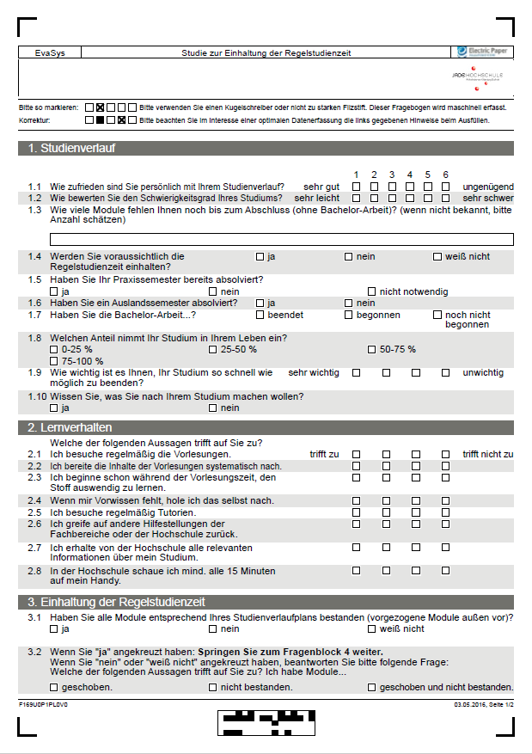
Weitere Vorgehensweise
Quantitative Befragung mithilfe eines zweiseitigen Fragebogens
Befragung der höheren Semester der Studiengänge Medienwirt-schaft und Journalismus, Tourismuswirtschaft und Wirtschaft
Auswertung im Juni 2016
Projektbericht mit Handlungs- empfehlungen (Herbst/Winter 2016)

Slide 13
Literaturüberblick
Bienert, M. (2002): BWL-Studium in Regelstudienzeit? - Eine empirische Untersuchung der Gründe langer Studienzeiten am FB Wirtschaft der Fachhochschule Hannover, online abgerufen unter http://serwiss.bib.hs-hannover.de/frontdoor/index/index/docId/269
Fries, N. und Steinitz, D. (2003): Langzeitstudierende – Ursachen von Studienverzögerungen im Magister-Studium Germanistische Linguistik, online abgerufen unter http://www2.rz.hu-berlin.de/linguistik/institut/syntax/docs/langzeit.pdf
Terbuyken, G. (2005): Der Langzeitstudent – das unbekannte Wesen? – Daten zu Langzeitstudierenden des Studiengangs Sozialwesen an der Evangelischen Fachhochschule Hannover, online abgerufen: http://www.eal.terbuyken.net/Langzeitstudierende_Text.pdf
Jade Hochschule (2015): Jahresbericht 2014; Wilhelmshaven/Oldenburg/Elsfleth.

Slide 14
Vielen Dank für Ihre Aufmerksamkeit!

